Slide 1


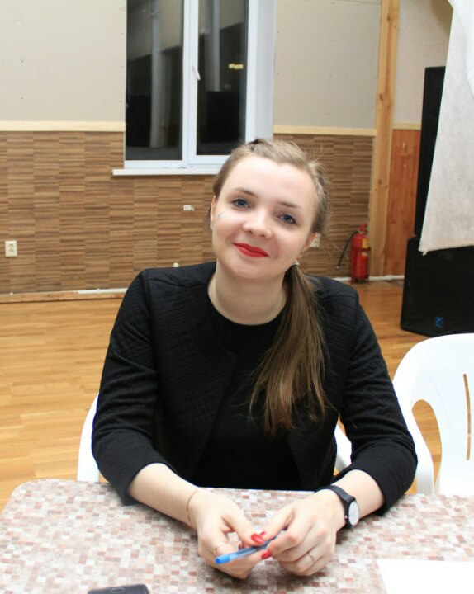
Большакова Мария Андреевна
Классный руководитель 5а,6а класса
МБОУ "Школа № 171"
Педагогический стаж в качестве классного руководителя: 5 лет
Педагогическое кредо: "Быть требовательным не только к ученикам, но и к себе, не останавливаться на достигнутом и постоянно развиваться"
Название воспитательной системы: “Путь к успеху”

